Slide 1
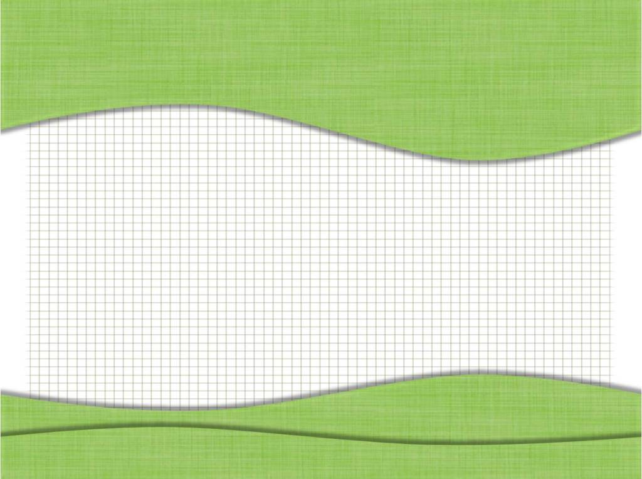
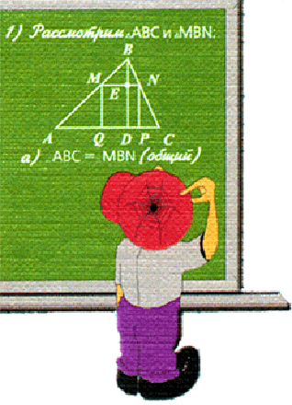
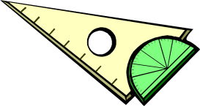
Рациональные дроби и действия над ними
Повторение
Алгебра 8 класс

Slide 2
Цель: обобщить и систематизировать знания по теме «Рациональные дроби»
План урока
Организационный момент
Устная работа
Тренировочные упражнения
Итог
Домашнее задание

Slide 3
Устная работа
Какие из данных выражений являются целыми, дробными?
Запишите тождество, выражающее основное свойство дроби?

Slide 4
Сократите дробь:

Slide 5
Укажите допустимые значения переменной в выражении:

Slide 6
Упростите выражение

Slide 7
Выполните умножение или деление дробей

Slide 8
Представьте в виде дроби

Slide 9
Решение заданий из сборника
Упростите выражение

Slide 11
Домашнее задание
Повторить п.п.1-7
№220(а)
№226(б)
№15(сборник стр. 71)

